Slide 1
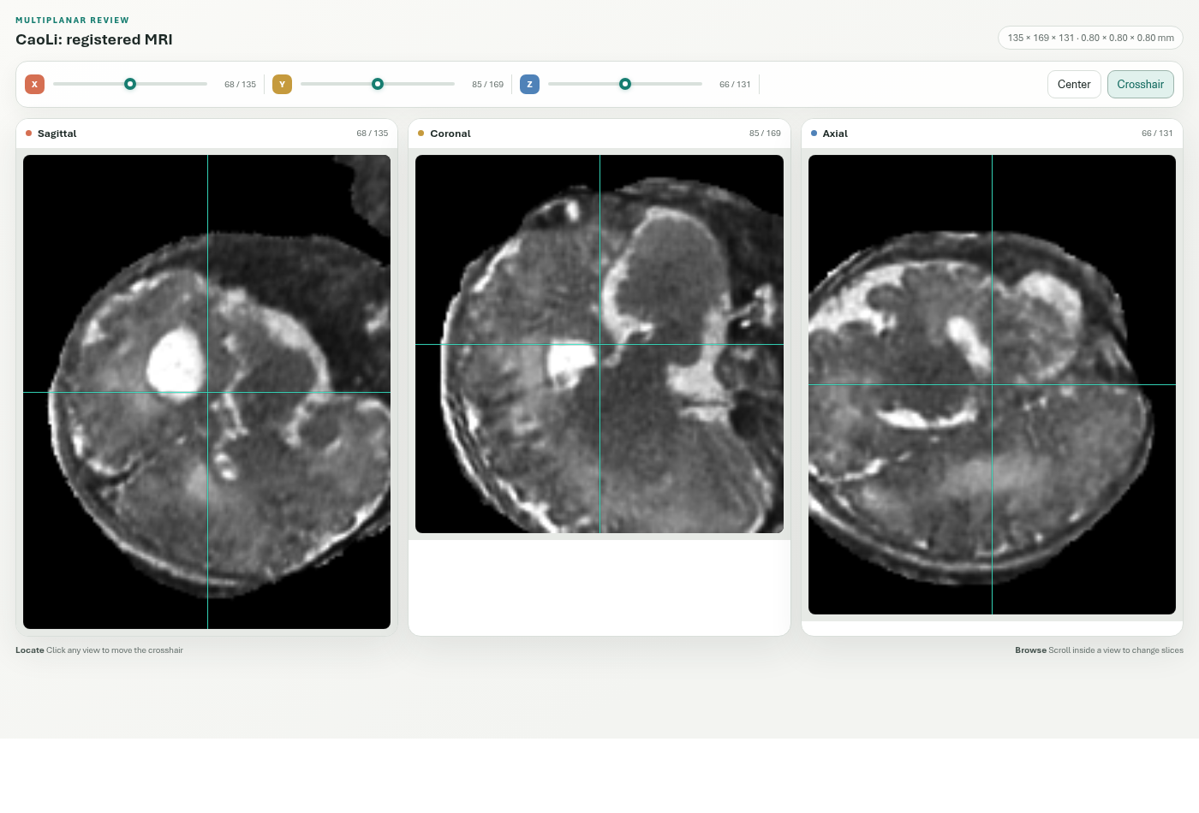
AUTORECON / AGENTIC MRI
从自然语言需求到
可追溯研究报告
大模型理解需求 · 六步质量检查 · 证据库 · 用户视角可视化
工程闭环已验收
研究决策支持
组会报告 · 2026-07-21
AutoRecon · Agentic fetal MRI research workflow · 2026-07-21

Slide 2
EXECUTIVE AUDIT
02
目标、边界与验收结论
目标
完成
边界
用户说出需求 → 系统整理任务 → 按正确顺序运行 → 给出结果和报告
理解需求、确认计划、运行工具、逐步质检、保存证据、生成报告均已连通
专业研究型报告，不在缺少常模与专家签署时做临床诊断
完成度不是由单个绿色测试证明，而由需求级证据共同证明
• 自动化测试覆盖：三种范围互不干扰、拒绝未知工具、接口备用方案、密钥保护、六步质检。
• 3 个真实既有 run 的演示：全通过、配准需复核、下游空间错误被发现。
• 每份报告都保存原始需求、执行计划、每步质检来源、结论依据和能力限制。
• 外部 LLM 不接收本次受试者衍生证据；样例采用本地确定性隐私模式。
AutoRecon · Agentic fetal MRI research workflow · 2026-07-21

Slide 3
USER JOURNEY
03
用户流程：一句需求如何变成可以检查的结果
01 用户需求
02 需求整理
03 执行计划
04 开始运行
05 质量检查
06 最终报告
自由中文 / 英文
拆出参数和三种范围
按依赖顺序排列任务
用户确认后后台执行
每步指标与来源
只根据已有证据总结
关键行为
• 点击“生成计划”后会显示处理中；计划完成后仍需用户点击“运行”。
• 运行哪些步骤、页面展示哪些步骤、报告引用哪些步骤，三者互不干扰。
• 模型只能选择系统已有工具；工具不存在、顺序矛盾、路径虚构或参数缺失时不会运行。
• 页面持续更新状态，并保留当前图像窗口；每一步显示短日志和质量指标。
AutoRecon · Agentic fetal MRI research workflow · 2026-07-21

Slide 4
PIPELINE
04
处理流程：六个步骤如何前后衔接
1
脑提取
2
三维重建
3
图像配准
4
组织分割
5
脑区分区
6
表面生成
第 3 步生成统一的配准空间
Tissue + ROI
Surface
outputs/registered_input/<subject>.nii.gz
图像尺寸、方向和位置必须一致
依赖两者
系统从任务顺序、实际输入路径和图像空间检查三方面保证后续步骤使用配准结果。
AutoRecon · Agentic fetal MRI research workflow · 2026-07-21

Slide 5
LLM WORKFLOW
05
大模型框架：先听懂需求，再安排任务
第一阶段 · 听懂需求
第二阶段 · 安排任务
本地自动检查
自然语言 → 结构化需求单
需求单 + 可用工具 → 执行顺序
格式 / 顺序 / 路径 / 环境
结构化需求单保存什么
任务安排有什么限制
接口不可用怎么办
• 用户原话和目标
• 受试者、目录、孕周、图谱
• 运行 / 展示 / 报告范围
• 限制、缺失信息、无法满足项
• 只能选择系统已有工具
• 写清每一步的前置步骤
• 只使用检查过的本地路径
• 计划错误时只让模型修正一次
• 兼容两类常见大模型接口
• 系统自动尝试可用接口
• 记住成功的接口类型
• 仍失败时使用安全备用规则
大模型不能随意写命令、发明工具，也不能直接判断医学正常或异常。
AutoRecon · Agentic fetal MRI research workflow · 2026-07-21

Slide 6
REQUEST SCOPES
06
三种范围：运行、页面展示和报告引用互不混淆
运行范围
实际计算哪些步骤
一句话如何被理解
决定计算资源和必须补齐的前置步骤
“只展示 reconstruction，
但生成完整报告”
展示范围
页面展示哪些步骤
只改变页面，不会删除证据
页面：只显示“重建”
报告：仍使用全部步骤证据
报告范围
报告引用哪些步骤
因此隐藏页面上的某一步，不会把该步的重要问题从报告中删掉。
留空表示使用全部已有证据
AutoRecon · Agentic fetal MRI research workflow · 2026-07-21

Slide 7
EVIDENCE BANK
07
证据库：报告里的每句话都能找到依据
用户需求
执行计划
每步质检
报告结论
使用限制
原话 + 整理后的需求
步骤顺序 + 三种范围
数值 + 标准 + 来源
结论 + 依据 + 可信程度
不能回答什么 + 待复核项
保存到本地的记录
intent_spec.json task_plan.json evidence_bank.json medical_evidence.json report.md
• 每个指标都保存数值、单位、判断标准、结果和来源文件。
• 每条结论都保存证据和可信程度；报告同时说明不能过度解释的部分。
• 大模型的分析会进入报告正文，用户不需要翻隐藏日志。
AutoRecon · Agentic fetal MRI research workflow · 2026-07-21

Slide 8
QUALITY CHECKS
08
六步质量检查：每一步检查什么、结果怎么看
处理步骤
指标数
系统自动检查的内容
案例中出现过的结果
01 脑提取
3
掩膜是否生成 / 范围 / 切片覆盖
通过
02 三维重建
4
图像可读 / 有效体素 / 强度范围 / 大小
通过
03 图像配准
3
Mattes / GC / 配准图像是否存在
通过 / 需复核
04 组织分割
3
标签 / 前景范围 / 是否处于配准空间
通过 / 未通过
05 脑区分区
3
标签 / 前景范围 / 是否处于配准空间
通过 / 未通过
06 表面生成
2
必要表面文件 / 统计文件是否齐全
通过
“通过”只说明技术检查合格，不代表医学正常；配准结果仍需人工对照图像复核。
AutoRecon · Agentic fetal MRI research workflow · 2026-07-21

Slide 9
REQUEST DIVERSITY
09
三种用户需求：系统不靠一个固定模板回答
A · 全流程查看
B · 发现需复核项
C · 页面只看一步
用户原话
用户原话
用户原话
“展示完整六步、每步质量指标，
并生成完整中文报告。”
“展示全部步骤、质量指标和日志，
生成完整中文研究报告。”
“只展示 reconstruction，
但用全部证据生成完整报告。”
系统理解
系统理解
系统理解
导入已有结果 · 展示全部 · 报告全部
导入已有结果 · 保留自动复核结论
页面只看重建 · 报告仍检查六步
结果证据
结果证据
结果证据
六步全部通过
配准需要人工复核
发现组织和脑区空间问题
多样性来自用户目标和范围不同；正确性由计划、质量指标、来源文件和最终报告共同证明。
AutoRecon · Agentic fetal MRI research workflow · 2026-07-21

Slide 10
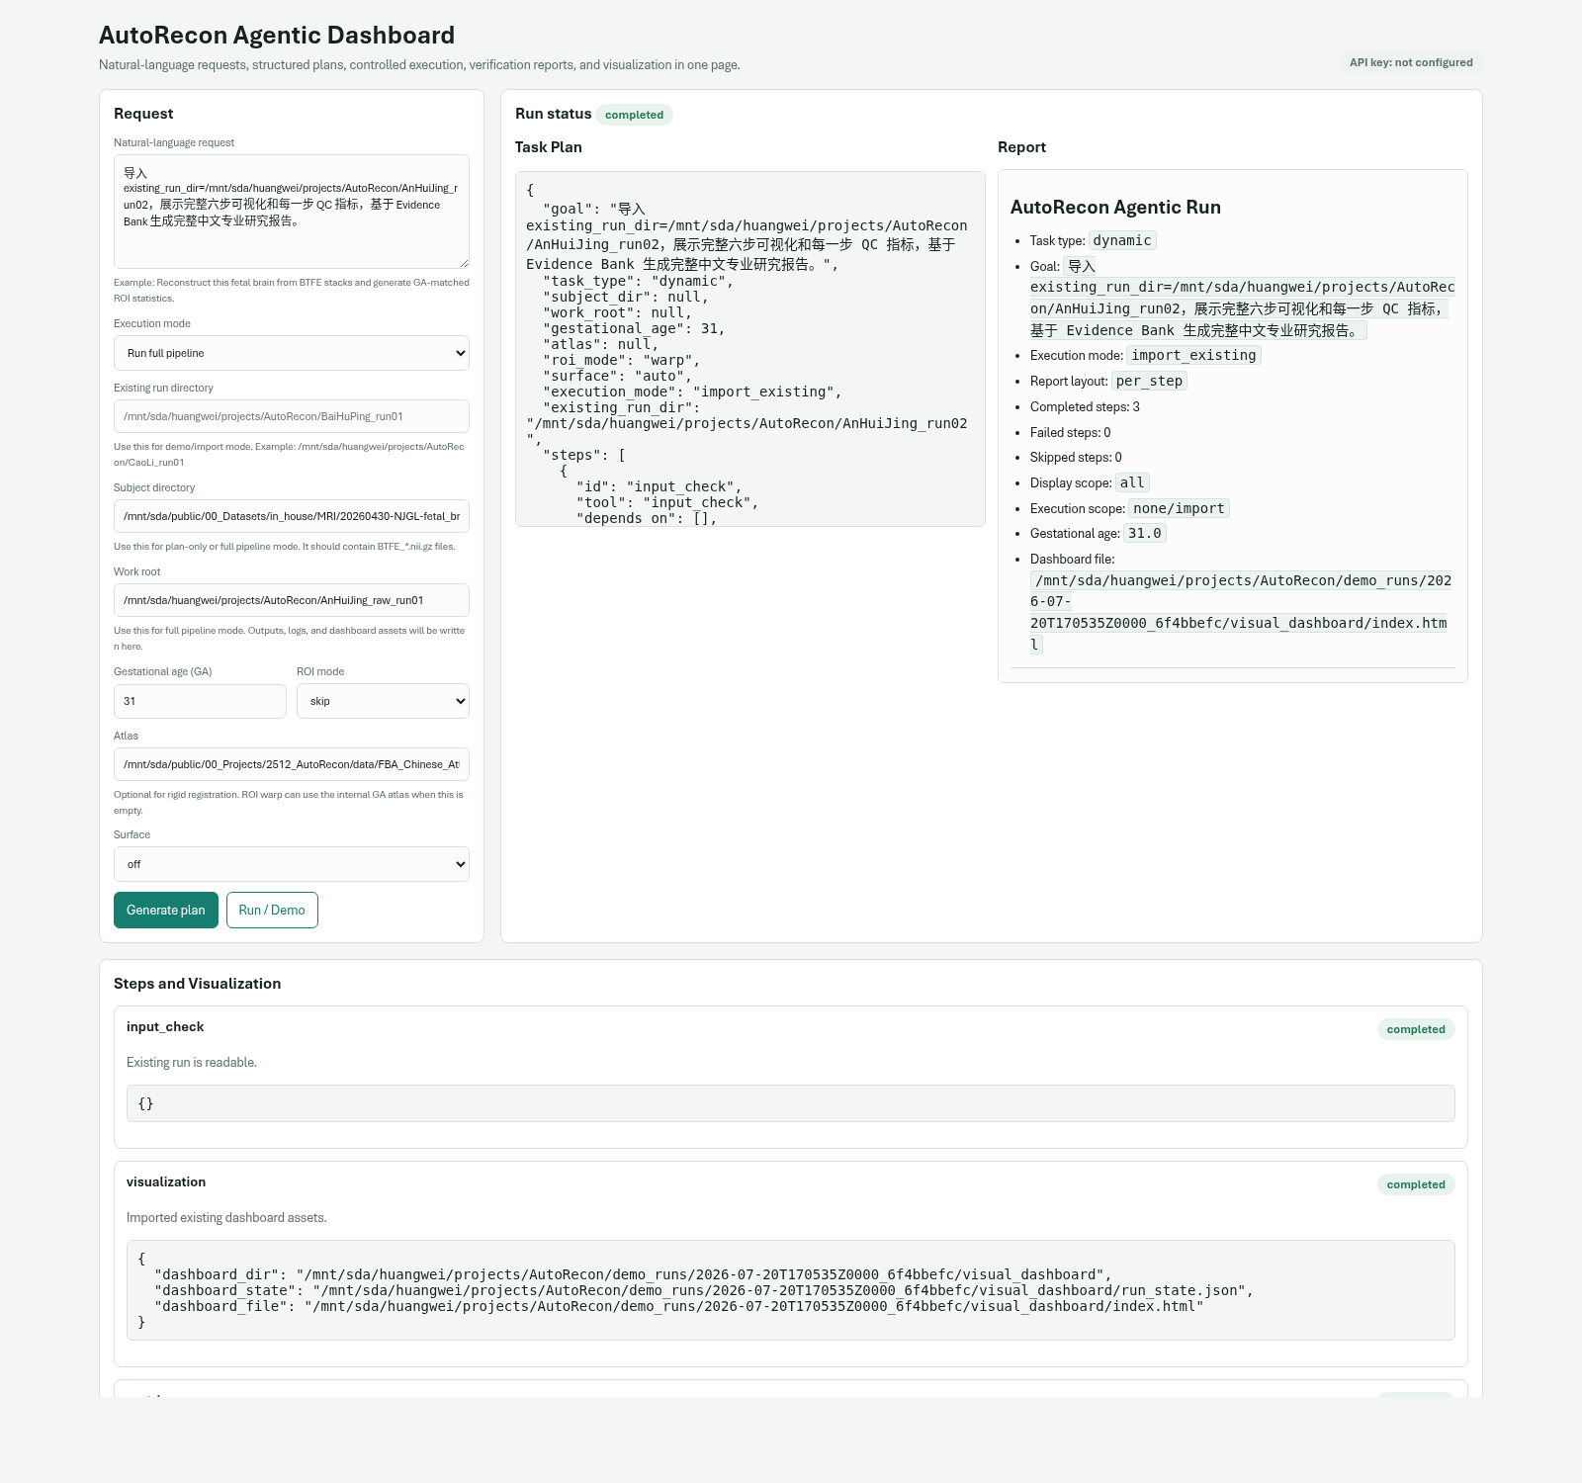
COMPLETE REVIEW
10
案例 A · AnHuiJing：完整查看和完整报告
用户输入
“导入 AnHuiJing 现有结果，展示完整六步可视化和每一步质量指标，基于证据库生成完整中文专业研究报告。”
处理正确性
系统没有省略步骤
• 理解为：导入已有结果
• 页面：展示全部六步
• 报告：使用全部六步证据
• 实际结果：六步质量检查均通过
• 配准 Mattes −0.33959，GC −0.546999
需求、计划、证据库和报告范围一致
AutoRecon · Agentic fetal MRI research workflow · 2026-07-21

Slide 11
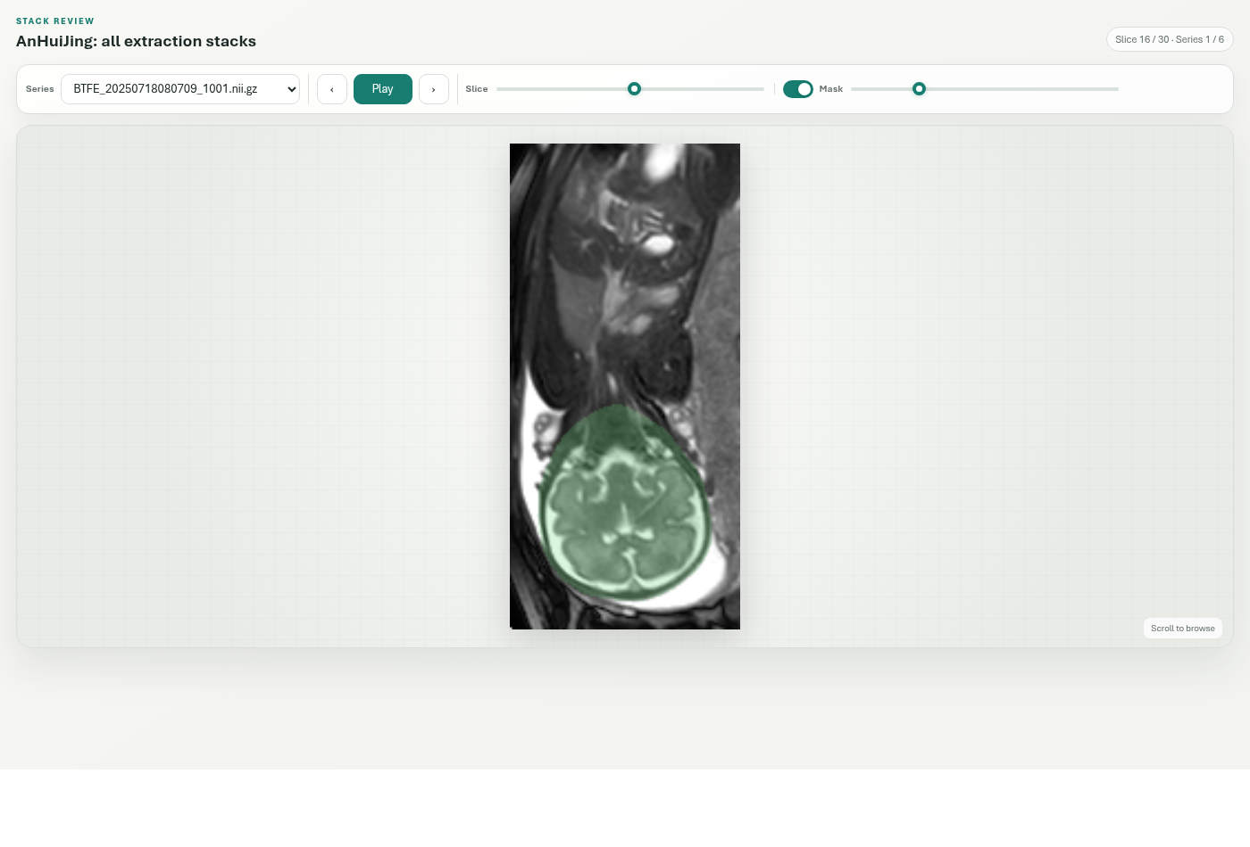
INTERACTIVE VIEWER
11
案例 A · 用户继续逐张查看脑提取结果
用户可以做什么
• 同时查看原始 MRI 和脑掩膜
• 用滚轮或滑条逐张浏览
• 点击播放前先加载当前序列
• 以稳定速度逐张播放
• 页面刷新状态时不会重置图像窗口
质量指标不是孤立分数：用户可以回到对应图像逐张确认。
AutoRecon · Agentic fetal MRI research workflow · 2026-07-21

Slide 12
REVIEW CASE
12
案例 B · CaoLi：程序跑完，不代表质量一定通过
用户输入
“导入 CaoLi 配准空间结果，展示全部步骤、质量指标和日志，并生成完整中文研究报告。”
处理正确性
系统保留了“需要复核”
• 理解为：导入并展示全部结果
• 程序状态：已完成
• 配准质量：需要人工复核
• 其余五步：技术检查通过
• 报告要求查看三方向配准对照图
没有把“有结果文件”误写成“配准可靠”
AutoRecon · Agentic fetal MRI research workflow · 2026-07-21

Slide 13
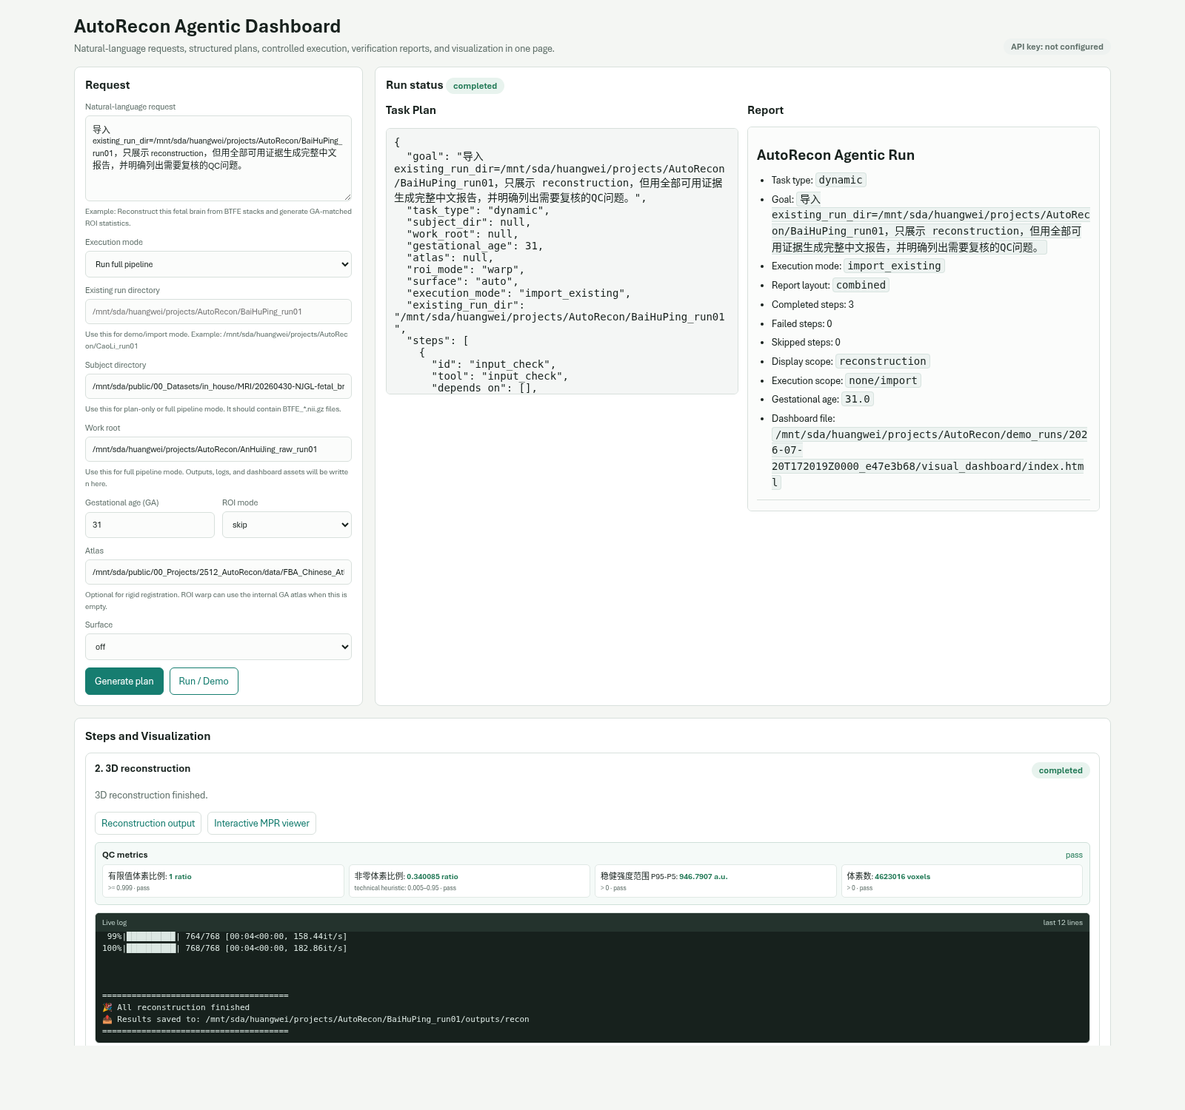
DISPLAY VS REPORT
13
案例 C · BaiHuPing：只看一步，报告仍查全部
用户输入
“只展示 reconstruction，但用全部可用证据生成完整中文报告，并明确列出需要复核的质量问题。”
处理正确性
系统正确分开两种范围
• 页面：只显示三维重建
• 报告：仍检查全部六步
• 组织分割：空间不一致
• 脑区分区：空间不一致
• 最终报告明确列出两个问题
用户少看页面，不会导致系统少检查证据
AutoRecon · Agentic fetal MRI research workflow · 2026-07-21

Slide 14
CURRENT SCOPE
14
系统现在能做什么，下一步还需要什么
目前已经做到
临床转化仍需
• 理解自然语言并安全安排任务
• 逐步质量检查、看图和实时日志
• 证据库与专业研究报告
• 重要问题不会因页面隐藏而漏报
• 版本化解剖标签映射
• 孕周常模与百分位曲线
• 专家视觉 QC 评分规范
• 独立验证、审计与签署
结论：系统已可用于受控研究编排与证据审阅；临床诊断能力仍需独立医学验证。
AutoRecon · Agentic fetal MRI research workflow · 2026-07-21

